Slide 1
💊 Pharma Sales Forecasting & Analytics
$
Predicción de ventas farmacéuticas con Machine Learning
Ana Gutiérrez Méndez
The Bridge, 09/2025
Notes:
Buenos días.
Mi nombre es Ana y hoy presento el proyecto de Machine Learning Pharma Sales Forecasting & Analytics, cuyo objetivo es predecir ventas de medicamentos y detectar patrones de consumo para ayudar a farmacias y laboratorios.

Slide 2
Tabla de contenidos
01
05
02
06
03
07
El problema
Resultados principales
Impacto en negocio
Insights de negocio
Los datos
Caso práctico
04
El modelo
08
Limitaciones
09
Conclusiones
Notes:
Los contenidos que vamos a ver son estos 9 puntos.

Slide 3

El problema
01
“Cómo predecir ventas de medicamentos para mejorar planificación de stock”.
Las farmacias y laboratorios sufren:
Roturas de stock en picos de demanda
(ej. gripe, campañas de verano).
Costes por sobrestock innecesario.
Necesitamos predecir ventas futuras con fiabilidad.
Dataset: ventas históricas por categorías ATC.
Notes:
En el sector farmacéutico es común sufrir roturas de stock en picos de demanda, como en temporadas de gripe. También se producen sobrestocks costosos. El reto es anticipar estas fluctuaciones para planificar mejor.

Slide 4
Impacto en negocio
02
$
Farmacias → optimizan pedidos semanales, menos roturas de stock.
Laboratorios → planifican producción con meses de antelación.
Gestores estratégicos → detectan tendencias a largo plazo (ej. ansiolíticos post-pandemia).
Notes:
Este modelo aporta valor en tres frentes:
Farmacias: optimizan inventarios.
Laboratorios: ajustan producción y campañas.
Gestores: detectan tendencias a largo plazo, como el aumento de ansiolíticos tras la pandemia.
Ejemplos: reducción de roturas de stock, mejora en compras, optimización logística.

Slide 5
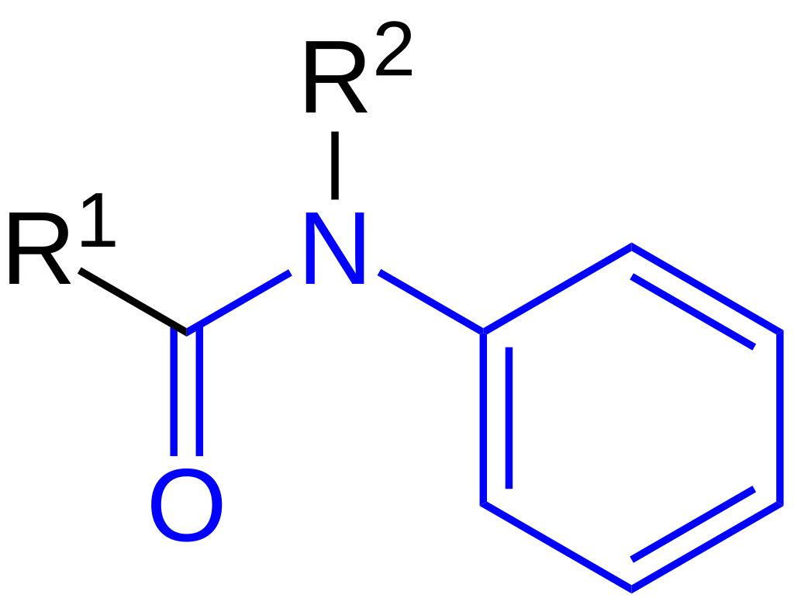
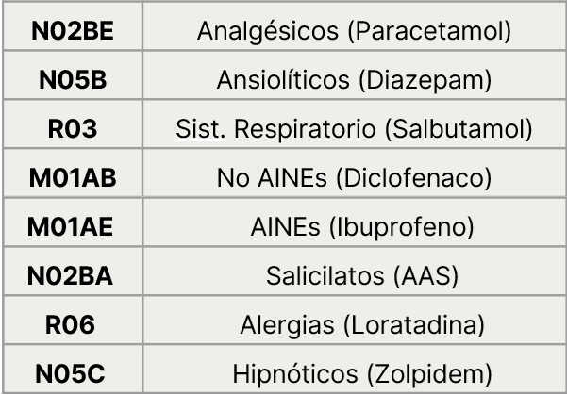
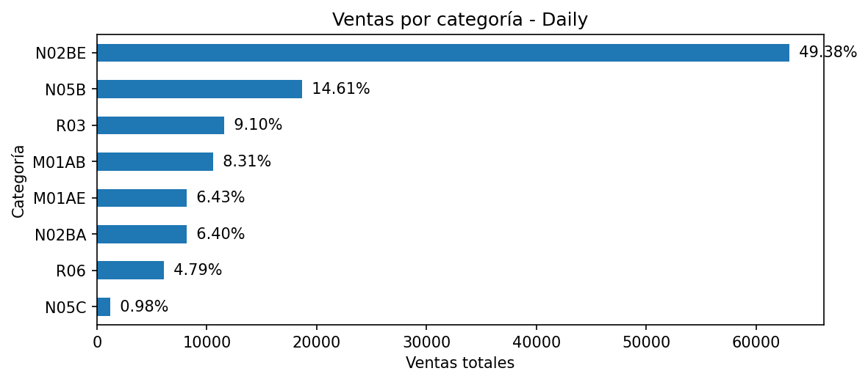
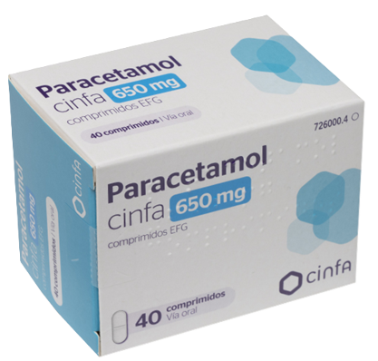
Los datos
03
Fuente: Kaggle Pharma Sales Data
https://www.kaggle.com/datasets/milanzdravkovic/pharma-sales-data
Notes:
Trabajamos con datos abiertos de Kaggle: ventas por categoría terapéutica ATC (ej. N02BA, N05B).
Los más vendidos son las anilinas (Paracetamol y sus combinaciones).
Usamos la granularidad diaria (daily) porque da el mejor balance entre volumen de datos y comparabilidad.
M01AB: Antiinflamatorios/antirreumáticos no esteroideos derivados del ácidos acético (diclofenaco, indometacina)
M01AE: Antiinflamatorios/antirreumáticos no esteroideos derivados del ácidos propiónicos (ibuprofeno, naproxeno, ketoprofeno)
N02BA: Analgésicos del ácido salicílico y derivados (aspirina)
N02BE: Analgésicos (paracetamol)
N05B: Ansiolíticos (benzodiazepinas)
N05C: Hipnóticos y sedantes (zolpidem)
R03: Antiasmáticos/EPOC (salbutamol, budesonida, montelukast)
R06: Antihistamínicos para uso sistémico (loratadina, cetirizina)

Slide 6
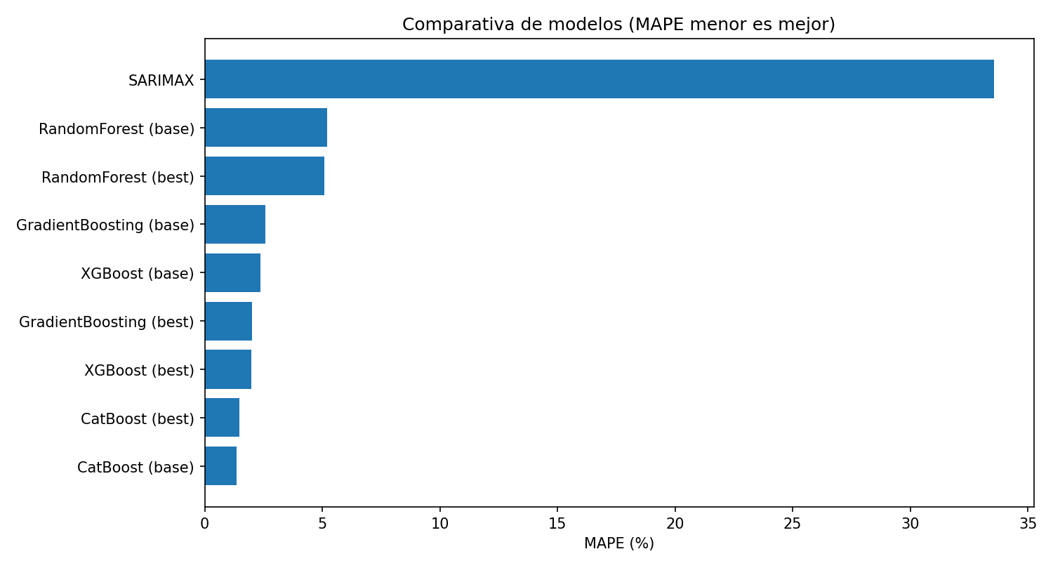
El modelo
04
Modelo ganador: CatBoost (base)
🏆
Notes:
Probamos distintos algoritmos, desde clásicos (ARIMA, Random Forest) hasta modernos como XGBoost y CatBoost.
El ganador fue CatBoost, con un error muy bajo (<2%).
Abrir pestaña streamlit “Modelo” para ver los porcentajes. Para ello:
cd "D:\_Proyectos_Data_Science\Windows_PowerShell\PROYECTOS\06 - ML“
streamlit run app_streamlit/app.py

Slide 7
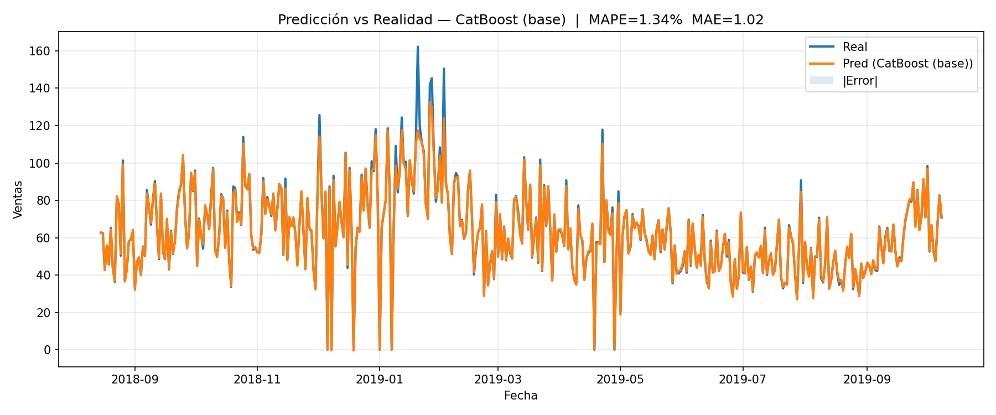
Resultados principales
05
Error medio de predicción: MAPE < 2%.
Explica el 99% de la variabilidad (R² ≈ 0.99).
Predicciones alineadas con ventas reales.
$
$
Notes:
El modelo logra un MAPE menor al 2%, lo que significa predicciones muy cercanas a la realidad. Además, R² de 0.99: prácticamente toda la variabilidad explicada.
Abrir pestaña streamlit “Evaluación y predicciones” para ver la gráfica. Para ello:
cd "D:\_Proyectos_Data_Science\Windows_PowerShell\PROYECTOS\06 - ML“
streamlit run app_streamlit/app.py

Slide 8
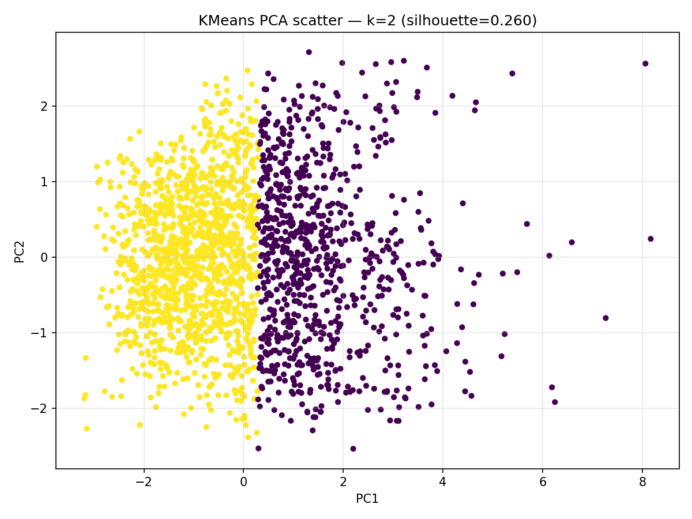
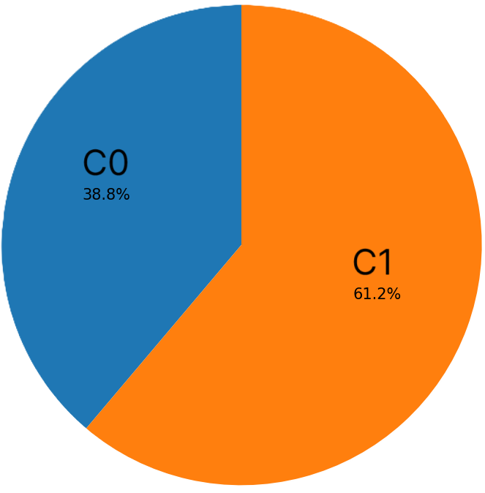
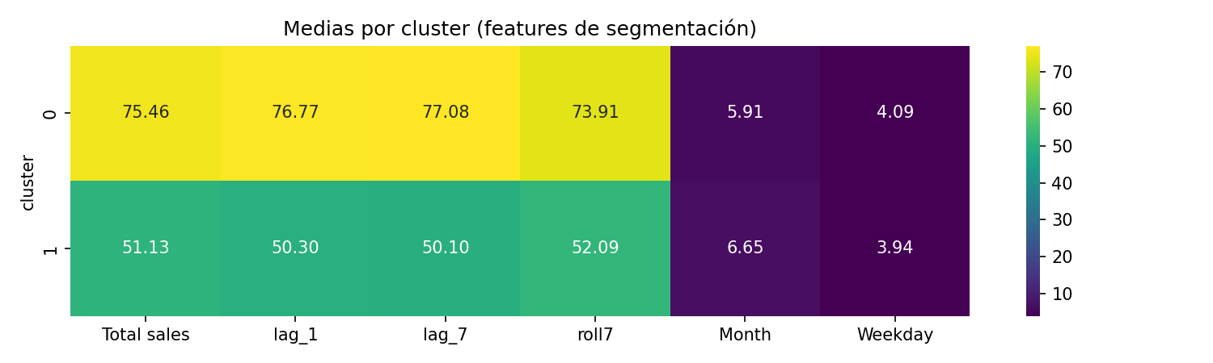
Insights de negocio
06
C0 | alta demanda mayor nivel medio de ventas stock atípico, picos
C1 | baja demanda Menor nivel medio de ventas ventas similares, tranquilas
Notes:
Además de los modelos estudiados, usamos KMeans para agrupar días en clústeres de alta, media y baja demanda. Esto aporta una visión adicional de patrones de consumo.
SCATTER PLOT
Detectamos categorías dominantes que ayudan a decidir qué medicamentos priorizar. Vemos como el algoritmo KMeans ha segmentado los días en 2 grupos distintos (porque el mejor número de clústeres según la métrica Silhouette fue k=2).
DIAGRAMA DE QUESITO
C0 = Cluster 0, días con un patrón distinto, típicamente de demanda alta. Son días de ventas muy altas → representan picos (ej. antes de Navidades, gripe, alergias, vías laborales). Saber que ~39% de días tienen este patrón ayuda a prever necesidades de stock.
C1 = Cluster 1, días que comparten un patrón de ventas parecido. Son días bajos que representan temporadas tranquilas, por lo que permite planificar producción con más calma.
Esto significa que la mayoría de los días de ventas se parecen entre sí (C1), y hay un subconjunto más pequeño (C0) que sigue un patrón diferente.
HEATMAP
En el eje vertical están los clusters (0 y 1).
En el eje horizontal están las features de segmentación usadas:
Total sales → ventas totales del día.
lag_1 → ventas del día anterior.
lag_7 → ventas una semana antes.
roll7 → media móvil de 7 días.
Month → número de mes.
Weekday → día de la semana (1=Lunes … 7=Domingo).
Los colores indican la magnitud media: amarillo más alto, morado más bajo.
Los valores numéricos son la media exacta en cada cluster para esa variable.
Interpretación de los clusters:
Cluster 0 (arriba, amarillo brillante)
Tiene medias más altas en Total sales, lag_1, lag_7, roll7.
Significa que representa días de alta demanda (ventas elevadas y consistentes con días anteriores).
En Month ≈ 5.9 → tiende a aparecer en meses más cercanos a mitad de año.
En Weekday ≈ 4 → mayor presencia en jueves (aprox.).
Cluster 1 (abajo, verde/oscuro)
Muestra medias más bajas en ventas y en todas las variables relacionadas (Total sales, lags, roll7).
Representa días de menor demanda, ventas más bajas y menos picos.
En Month ≈ 6.6 → se concentra algo más en meses más avanzados (junio/julio).
En Weekday ≈ 3.9 → más cercanos a miércoles/jueves.
El heatmap nos dice que el algoritmo diferenció dos tipos de días:
Cluster 0 → días “fuertes” de ventas, con medias en torno a 75.
Cluster 1 → días “flojos”, con medias en torno a 50.

Slide 9
Caso práctico
07
“Farmacia X recibe predicción de aumento en N02BA, ajusta stock → evita pérdidas”.
Ejemplo: predicción indica subida en analgésicos (N02BE) la próxima semana → farmacia ajusta pedidos → evita pérdidas.
ROI esperado: ahorro en sobrestock y mejora en disponibilidad.
$
$
$
Notes:
Ejemplo: el modelo predice un aumento de analgésicos para octubre.
La farmacia ajusta pedidos con antelación, evitando pérdidas y mejorando el servicio al cliente.

Slide 10
Limitaciones
08
Paso 1
Paso 2
Paso 3
Paso 4
Más datos de mercado
Limitado a un sólo país, integrar más fuentes
Incluir factores externos como el clima o campañas
Incorporar Prophet y SHAP para explicabilidad
Notes:
El dataset es limitado y no incluye variables externas como campañas de marketing o clima.
Próximos pasos: integrar Prophet, añadir nuevas fuentes y aplicar explicabilidad avanzada con SHAP.
SHAP viene de SHapley Additive exPlanations. Es una de las técnicas más potentes y usadas para explicar modelos de Machine Learning (sobre todo los de tipo caja negra como XGBoost, CatBoost, RandomForest, etc.).
En este caso de forecasting farmacéutico, SHAP podría responder:
¿Qué pesa más en la predicción de ventas: el lag_7, el Month o las categorías ATC?
¿Por qué el modelo predijo un pico de ventas concreto en enero?

Slide 11
Conclusiones
09
$
“Menos roturas, más ventas seguras, ahorro logístico”.
Valor de negocio claro: menos roturas, menos desperdicio, mejor servicio al paciente.
Solución escalable e integrable en sistemas reales.
$
Notes:
En resumen: una herramienta que reduce riesgos de stock, mejora la eficiencia y aporta insights estratégicos.
Es escalable y fácil de integrar.

Slide 12



¡Gracias!
anagu89@gmail.com
+34 691 77 04 07
https://github.com/anagu89
$
$

